Slide 1

CHÀO MỪNG QUÝ THẦY CÔ
VÀ CÁC EM HỌC SINH

Slide 2

A. Chuẩn bị
THIẾT BỊ DẠY HỌC VÀ HỌC LIỆU
1. Giáo viên: Giác kế, thước ngắm, thước dây, cuộn dây.
2. Học sinh: Mỗi tổ chuẩn bị 1 cọc tiêu, một thước dây, 1 cuộn dây, máy tính, giấy, bút.

Slide 3











Slide 4

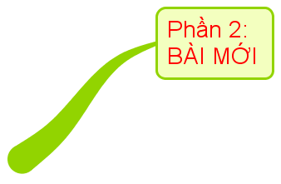



Phần 1: KHỞI ĐỘNG
NOTES
Phần 2:
HÌNH THÀNH KIẾN THỨC
Phần 3:
LUYỆN TẬP VÀ VẬN DỤNG

Slide 5

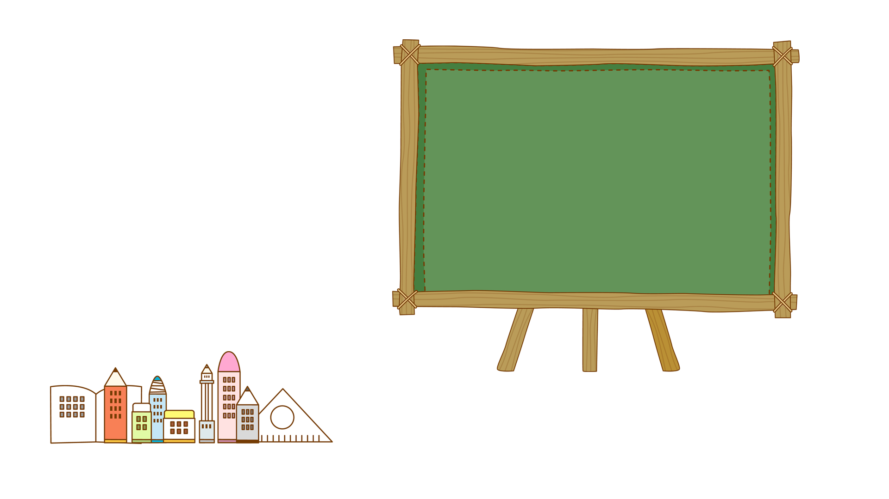
KHỞI ĐỘNG

Slide 6
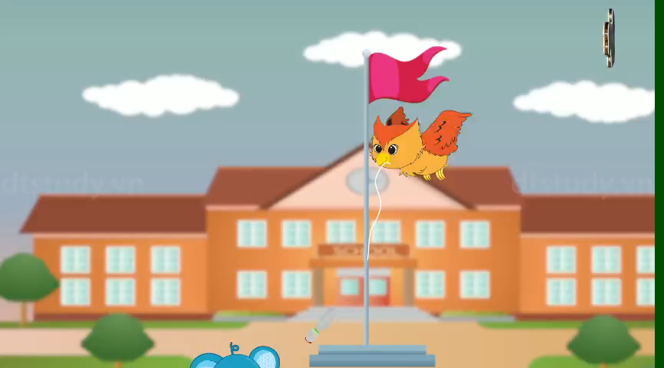

KHỞI ĐỘNG
Notes:
Gv cho học sinh xem video từ đó dẫn dắt vào bài

Slide 7

KHỞI ĐỘNG
Làm thế nào để đo gián tiếp chiều cao của một vật?

Slide 8
TIẾT 138
HĐTHTN: THỰC HÀNH ĐO CHIỀU CAO CỦA CÂY

Slide 9
MỤC TIÊU BÀI HỌC
HS sử dụng kiến thức về tam giác đồng dạng để tiến hành
đo đạc những chiều cao của một vật bằng cách gián tiếp.
HS được rèn kỹ năng vẽ hình, kỹ năng tính toán, kỹ năng
đo đạc, vận dụng toán học.
KIẾN
THỨC
- Năng lực chung : Năng lực sử dụng ngôn ngữ, tư duy và
lập luận toán học, giao tiếp toán học, giải quyết vấn đề toán
học, mô hình hóa toán học, sử dụng công cụ phương tiện
học toán.
-Năng lực đặc thù môn học: Năng lực tính toán, năng lực
vẽ hình.
NĂNG LỰC
Trách nhiệm: Biết chịu trách nhiệm trước thành quả của
cá nhân, tập thể, không đổ lỗi cho người khác.
Trung thực: HS biết tôn trọng kết quả của bản thân, tôn
trọng lẽ phải, thật thà, ngay thẳng trong học tập.
Chăm chỉ: Chăm làm, ham học, có tinh thần tự học, nhiệt
tình tham gia các công việc của tập thể, tinh thần vượt khó .
PHẨM CHẤT

Slide 10
HÌNH THÀNH KIẾN THỨC

Slide 11
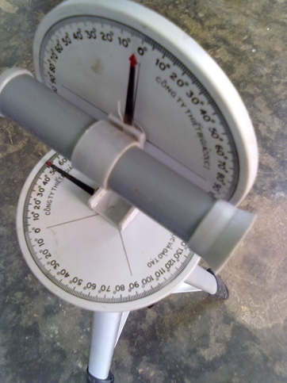
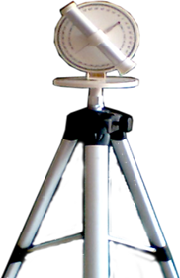
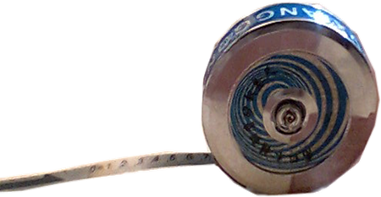
THỰC HÀNH:
ĐO CHIỀU CAO CỦA CÂY
A/. DỤNG CỤ THỰC HÀNH:
Dụng cụ: thước đo, thước ngắm, thước dây.
Cọc tiêu, cuộn dây dài 10m.
Ống ngắm
Chân
trụ

Slide 12


THỰC HÀNH:
ĐO CHIỀU CAO CỦA CÂY
A. DỤNG CỤ THỰC HÀNH:
B. TIẾN HÀNH ĐO:
I. Đo gián tiếp chiều cao của vật:
a) Dùng thước ngắm

Slide 13


THỰC HÀNH:
ĐO CHIỀU CAO CỦA CÂY
a) Dùng thước ngắm
*Cách đo
1/ Đặt thước ngắm AC thẳng đứng, điều khiển thước ngắm sao cho hướng thước đi qua đỉnh C’ của cây.
2/ Xác định giao điểm B của đường thẳng CC’ và AA’ (dùng dây).
3/ Đo khoảng cách A’B, AB, AC.
C/
C
B
A/
A

Slide 14




THỰC HÀNH:
ĐO CHIỀU CAO CỦA CÂY
a) Dùng thước ngắm
* Cách tính
C/
ΔA/BC/ ΔABC
(vì AC // A’C’)
C
Thực hành đo đạc ta được
B
A
A/
AC =….. m ; AB =…… m; A’B =……. m
Thay các số liệu vừa đo vào rồi tính (làm tròn đến chữ số thập phân thứ nhất)
Notes:
Hướng dẫn nhanh cách thực hành do tiết Ứng dụng thực tế của tam giác đồng dạng đã giải thích
Sau khi học sinh đo được số thực tế sẽ thay vào tính.

Slide 15
THỰC HÀNH:
ĐO CHIỀU CAO CỦA CÂY
A. DỤNG CỤ THỰC HÀNH:
B. TIẾN HÀNH ĐO:
I. Đo gián tiếp chiều cao của vật:
a) Dùng thước ngắm
b) Dùng ánh sáng mặt trời

Slide 16
THỰC HÀNH:
ĐO CHIỀU CAO CỦA CÂY
Các bạn cùng nghe Ti Ti giải thích vì sao cô giáo tính được chiều cao của cột cờ nhé!

Slide 17

THỰC HÀNH:
ĐO CHIỀU CAO CỦA CÂY
Notes:
GV cho học sinh xem video giải thích tại sao có thể dùng ánh nắng mặt trời để đo được cột cờ. Từ đó giao nhiệm vụ hs làm thực hành 1

Slide 18
LUYỆN TẬP
VẬN DỤNG

Slide 19




THỰC HÀNH:
ĐO CHIỀU CAO CỦA CÂY
Thực hành 1: Hãy đo chiều cao của cột cờ mà không đo trực tiếp được bằng cách sử dụng các dụng cụ: cọc tiêu, thước dây, 1 sợi dây (khoảng 10 mét), phấn, máy tính bỏ túi, giấy bút.
YÊU CẦU
SẢN PHẨM
HOẠT ĐỘNG NHÓM MỖI TỔ 1 NHÓM LÀM BÀI TẬP TRÊN.
BẢN BÁO CÁO KẾT QUẢ THỰC HÀNH

Slide 20
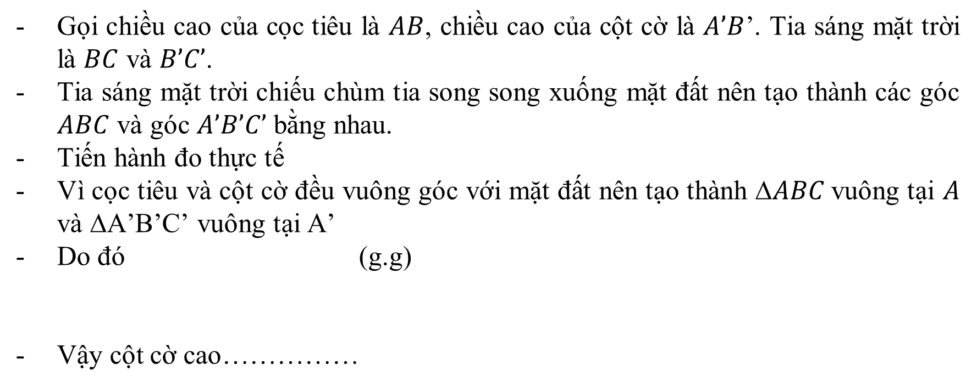
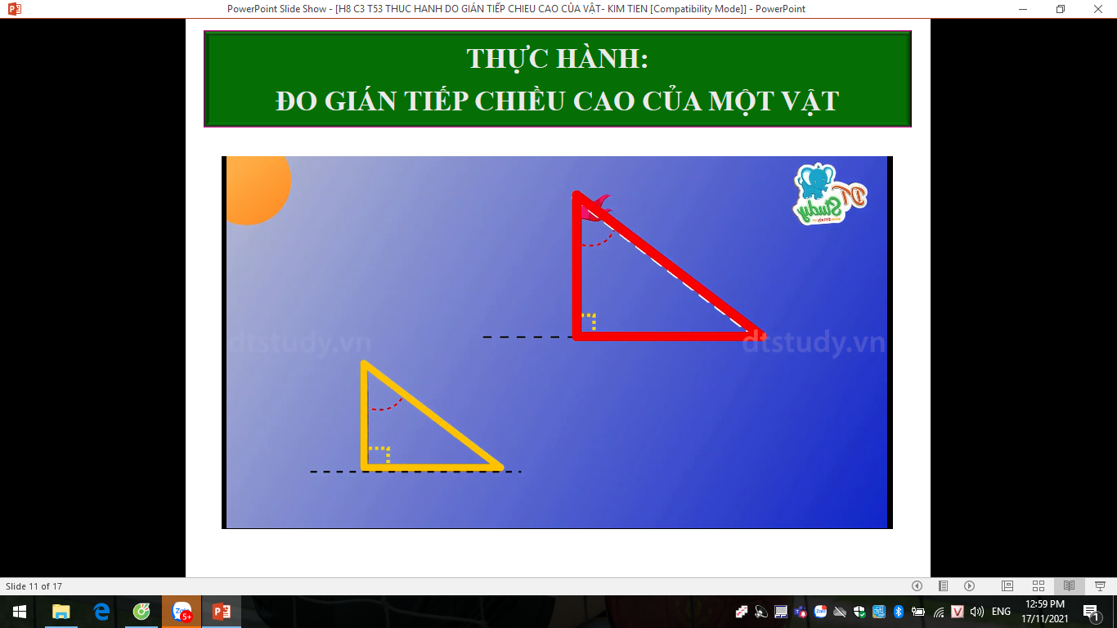
BẢN BÁO CÁO KẾT QUẢ THỰC HÀNH TỔ….
Thực hành 1: Đo chiều cao của cột cờ
ΔA’B’C’ ΔABC
B’
B
A’
C’
A
C

Slide 21
THỰC HÀNH:
ĐO CHIỀU CAO CỦA CÂY
Thực hành 2: Hãy đo chiều cao của một cây trong sân trường mà không đo trực tiếp được bằng cách sử dụng các dụng cụ: thước ngắm, thước dây, 1 sợi dây (khoảng 10 mét), phấn, máy tính bỏ túi, giấy bút.
YÊU CẦU
SẢN PHẨM
HOẠT ĐỘNG NHÓM MỖI TỔ 1 NHÓM LÀM BÀI TẬP TRÊN.
BẢN BÁO CÁO KẾT QUẢ THỰC HÀNH

Slide 22
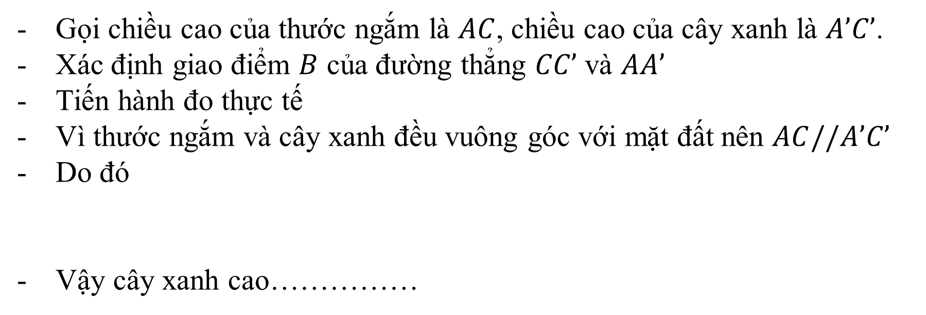

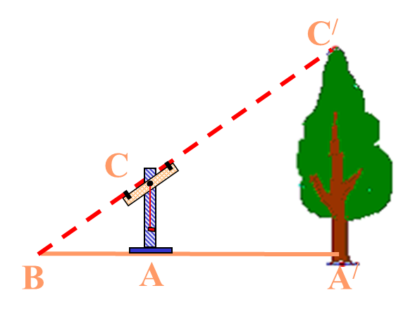
BẢN BÁO CÁO KẾT QUẢ THỰC HÀNH TỔ….
Thực hành 2: Đo chiều cao của một cây trong sân trường

Slide 23


HƯỚNG DẪN VỀ NHÀ
Cần nắm chắc các bước thực hiện đo gián tiếp chiều cao một vật,
Xem lại cách đo khoảng cách giữa hai địa điểm trong đó có một địa điểm không thể tới được.
Chuẩn bị giờ sau thực hành tiếp theo: đo khoảng cách giữa hai địa điểm trong đó có một địa điểm không thể tới được.

